Slide 1


РГАУ-МСХА ИМЕНИ К.А.ТИМИРЯЗЕВА
Межправительственный совет по вопросам агропромышленного комплекса
Содружества Независимых Государств СНГ
Отчет о деятельности базовой организации государств – участников СНГ по подготовке, повышению квалификации и переподготовке кадров в области аграрного образования
Владимир Иванович Трухачев
Врио ректора РГАУ-МСХА имени К.А. Тимирязева, Академик РАН
Москва
12 декабря 2019 года

Slide 2


ПРЕЗИДЕНТ РОССИЙСКОЙ ФЕДЕРАЦИИ В.В. ПУТИН
РГАУ-МСХА ИМЕНИ К.А.ТИМИРЯЗЕВА
Содружество Независимых Государств Совет глав правительств РЕШЕНИЕ (извлечение) от 20 ноября 2009 года город Ялта Совет глав правительств Содружества независимых государств решил: Придать ФГОУ ВО «Российский государственный аграрный университет – МСХА имени К.А.Тимирязева» статус базовой организации государств – участников СНГ по подготовке , повышению квалификации и переподготовке кадров в области аграрного образования За Российскую Федерацию В. Путин

Slide 3
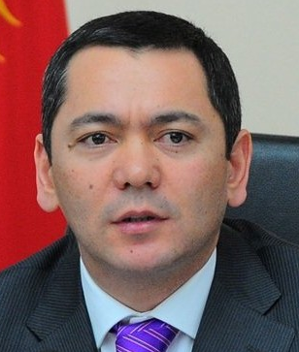
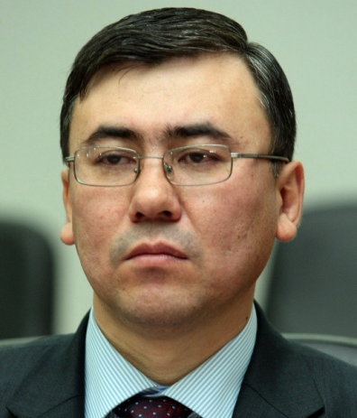
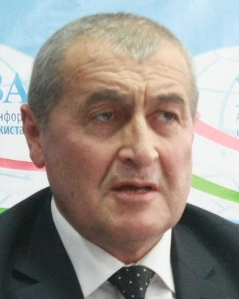
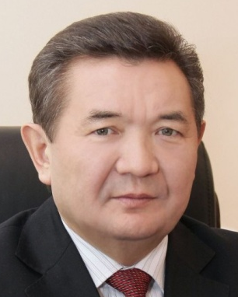
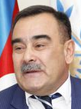
ЗНАМЕНИТЫЕ ТИМИРЯЗЕВЦЫ
РГАУ-МСХА ИМЕНИ К.А.ТИМИРЯЗЕВА
МИНИСТР СЕЛЬСКОГО ХОЗЯЙСТВА ТАДЖИКИСТАНА
ИЗАТУЛЛО САТТОРИ
ПРЕМЬЕР-МИНИСТР
КЫРГЫЗСТАНА
2010-2011 ГГ.
БАБАНОВ ОМУРБЕК ТОКТОГУЛОВИЧ
МИНИСТР СЕЛЬСКОГО ХОЗЯЙСТВА КЫРГЫЗСТАНА
2011-2012 ГГ.
БЕКОВ ТОРОГУЛ НИЯЗОВИЧ
РЕКТОР КАЗАХСКОГО НАЦИОНАЛЬНОГО АГРАРНОГО УНИВЕРСИТЕТА
ЕСПОЛОВ ТЛЕКТЕС ИСАБАЕВИЧ
РЕКТОР АЗЕРБАЙДЖАН-СКОГО АГРАРНОГО УНИВЕРСИТЕТА
ДЖАФАРОВ ИБРАГИМ ГАСАН
ОГЛЫ

Slide 4
КОНТИНГЕНТ ОБУЧАЮЩИХСЯ УНИВЕРСИТЕТА ИЗ ЗАРУБЕЖНЫХ
СТРАН-УЧАСТНИЦ СНГ в 2015-2019 гг., чел.
РГАУ-МСХА ИМЕНИ К.А.ТИМИРЯЗЕВА
ПРОГРАММЫ БАКАЛАВРИАТА, СПЕЦИАЛИТЕТА, МАГИСТРАТУРЫ
ПРОГРАММЫ АСПИРАНТУРЫ
КАЗАХСТАН - 12
ВСЕГО:
- 260
БЕЛАРУСЬ - 7
- 400
УЗБЕКИСТАН - 3
- 463
АЗЕРБАЙДЖАН - 2
- 402
МОЛДОВА - 2
КЫРГЫЗСТАН - 1
ТАДЖИКИСТАН - 1
ИТОГО: - 28
ПРОГРАММЫ ДОКТОРАНТУРА
КАЗАХСТАН - 5 чел.

Slide 5
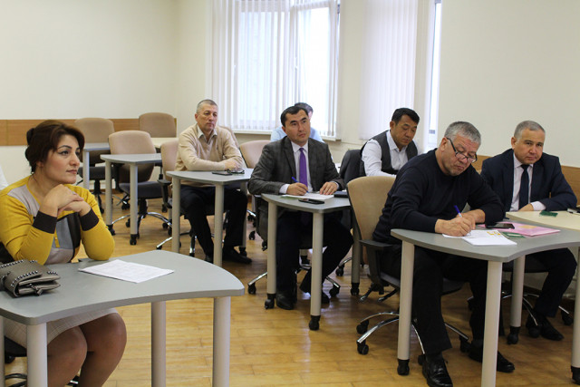
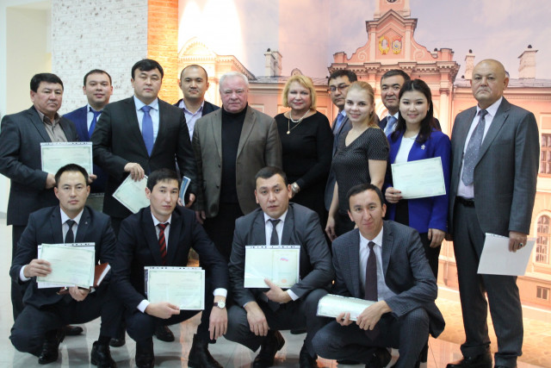
ДОПОЛНИТЕЛЬНОЕ ОБРАЗОВАНИЕ
РГАУ-МСХА ИМЕНИ К.А.ТИМИРЯЗЕВА
КОЛИЧЕСТВО НАПРАВЛЕНИЙ ИНДИВИДУАЛЬНЫХ СТАЖИРОВОК СПЕЦИАЛИСТОВ – 50 ед.
КОЛИЧЕСТВО ИНОСТРАННЫХ СЛУШАТЕЛЕЙ
(2017-2019 гг.) – 218 чел.
ТЕМАТИКА ПОВЫШЕНИЯ КВАЛИФИКАЦИИ:
ПОВЫШЕНИЕ ЭНЕРГЕТИЧЕСКОЙ ЭФФЕКТИВНОСТИ ПРОМЫШЛЕННЫХ ПРЕДПРИЯТИЙ И АПК
СЕЛЬСКОХОЗЯЙСТВЕННАЯ МИКРОБИОЛОГИЯ ИНТЕНСИФИКАЦИЯ ПРОИЗВОДСТВА И ПОВЫШЕНИЯ КАЧЕСТВА ШЕРСТИ И МЯСА ОВЕЦ
СЕЛЬСКОХОЗЯЙСТВЕННЫЕ МАШИНЫ
БИОТЕХНОЛОГИЯ РАСТЕНИЙ
ОСНОВЫ ЦИФРОВОЙ ЭКОНОМИКИ
и др.
5

Slide 6
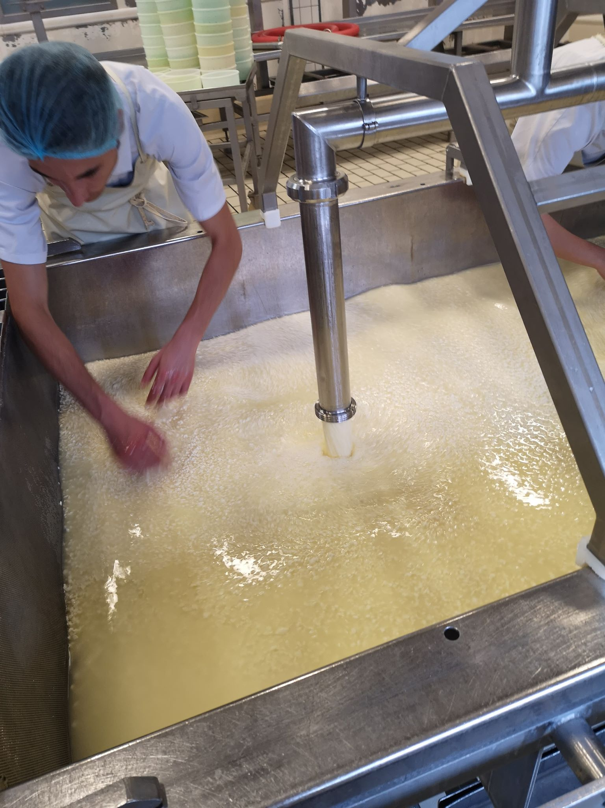

ЗАРУБЕЖНЫЕ СТАЖИРОВКИ СТУДЕНТОВ
РГАУ-МСХА ИМЕНИ К.А.ТИМИРЯЗЕВА
Молочный завод, Франция, 2019 г.
Экскурсия в Альпах (Франция, 2019)

Slide 7
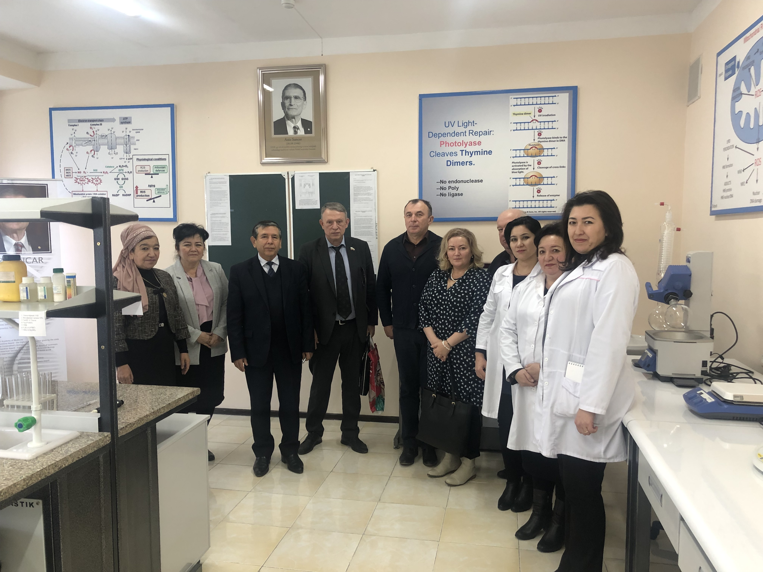
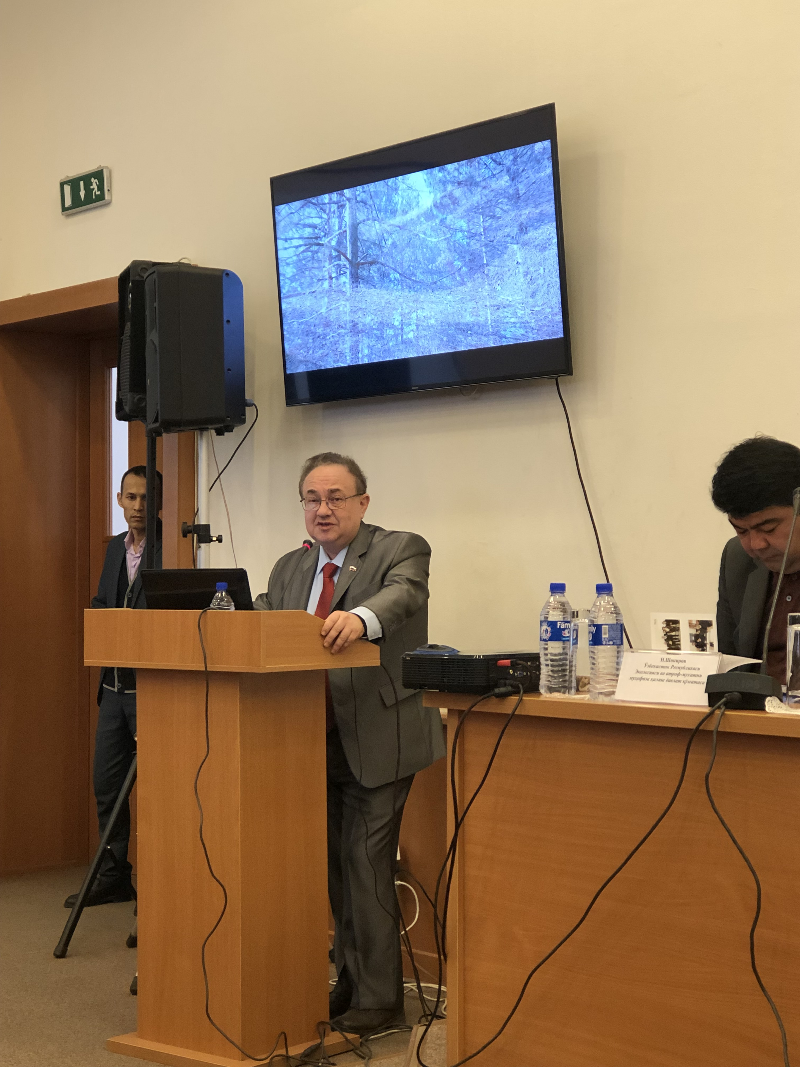
ЧТЕНИЕ ЛЕКЦИЙ ПРОФЕССОРАМИ в ВУЗАХ СТРАН СНГ
РГАУ-МСХА ИМЕНИ К.А.ТИМИРЯЗЕВА

Slide 8


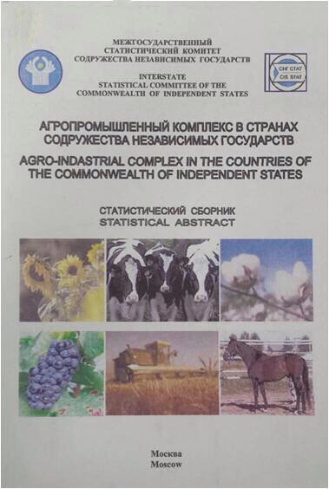

ЕДИНЫЕ БАЗОВЫЕ УЧЕБНИКИ
РГАУ-МСХА ИМЕНИ К.А.ТИМИРЯЗЕВА
ОСНОВЫ СЕРТИФИКАЦИИ СЕМЯН СЕЛЬСКОХОЗЯЙСТВЕННЫХ РАСТЕНИЙ И ЕЕ СТРУКТУРНЫЕ ЭЛЕМЕНТЫ
СЕЛЬСКОХОЗЯЙСТВЕННЫЕ РЫНКИ
АГРОПРОМЫШЛЕННЫЙ КОМПЛЕКС В СТРАНАХ
СОДРУЖЕСТВА НЕЗАВИСИМЫХ ГОСУДАРСТВ
ОСНОВНЫЕ ДОСТИЖЕНИЯ, ПОДХОДЫ И ПЕРСПЕКТИВЫ ПОВЫШЕНИЯ ПЛОДОРОДИЯ ДЕГРАДИРОВАННЫХ ПОЧВ

Slide 9
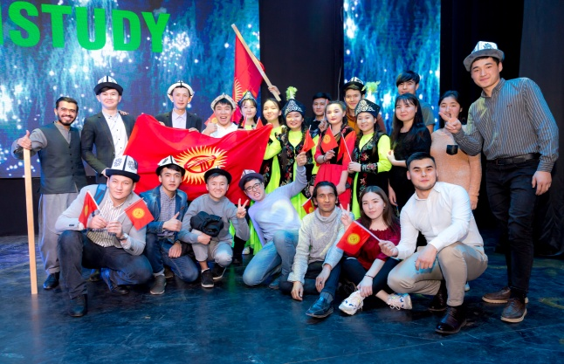

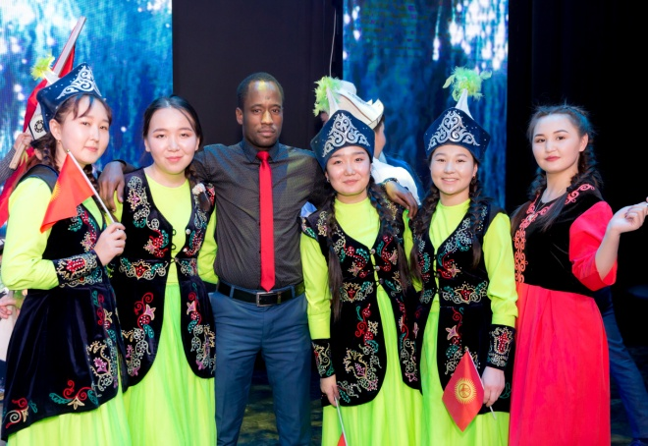
ЭТНОКУЛЬТУРНЫЕ ФЕСТИВАЛИ
РГАУ-МСХА ИМЕНИ К.А.ТИМИРЯЗЕВА

Slide 10


ВЗАИМОДЕЙСТВИЯ В ОБЛАСТИ НАУКИ
РГАУ-МСХА ИМЕНИ К.А.ТИМИРЯЗЕВА
ПШЕНИЦА ТВЕРДАЯ ЯРОВАЯ «ТИМИРЯЗЕВСКАЯ СТЕПНАЯ» - РЕШЕНИЕ О ВЫДАЧЕ ЗАРУБЕЖНОГО ПАТЕНТА РЕСПУБЛИКИ КАЗАХСТАН
ОРИОН – ПОПУЛЯРНЕЙШИЙ ГИБРИД ПОЗДНЕСПЕЛОЙ БЕЛОКОЧАННОЙ КАПУСТЫ. БУДЕТ ВНЕСЕН В ГОСРЕЕСТР КЫРГЫЗСТАНА В 2020 Г.
F1 ГИБРИДЫ БЕЛОКОЧАННОЙ КАПУСТЫ СЕЛЕКЦИИ РГАУ-МСХА, «ВАЛЕНТИНА», «ДОМИНАНТА», «ПРЕСТИЖ», ВНЕСЕНЫ В ГОСРЕЕСТР КЫРГЫЗСТАНА В 2017 Г.

Slide 11

Erasmus + Capacity Building со странами СНГ
РГАУ-МСХА ИМЕНИ К.А.ТИМИРЯЗЕВА
Ministry of Education and Science of Kazakhstan | Kazakhstan
Taraz State University | Kazakhstan
Seifullin Kazakh Agro Technical University | Kazakhstan
Kh. Dosmukhamedov Atyrau State University | Kazakhstan
West Kazakhstan Agrarian Technical University | Kazakhstan
Kostanay State University | Kazakhstan
ALE «Coalition for green economy and G-Global development | Kazakhstan
Kazakhstan Agency of Applied Ecology | Kazakhstan
ОРГАНИЗАЦИИ КАЗАХСТАНА –
ПАРТНЕРЫ УНИВЕРСИТЕТА
ПО ПРОЕКТУ SUSDEV

Slide 12

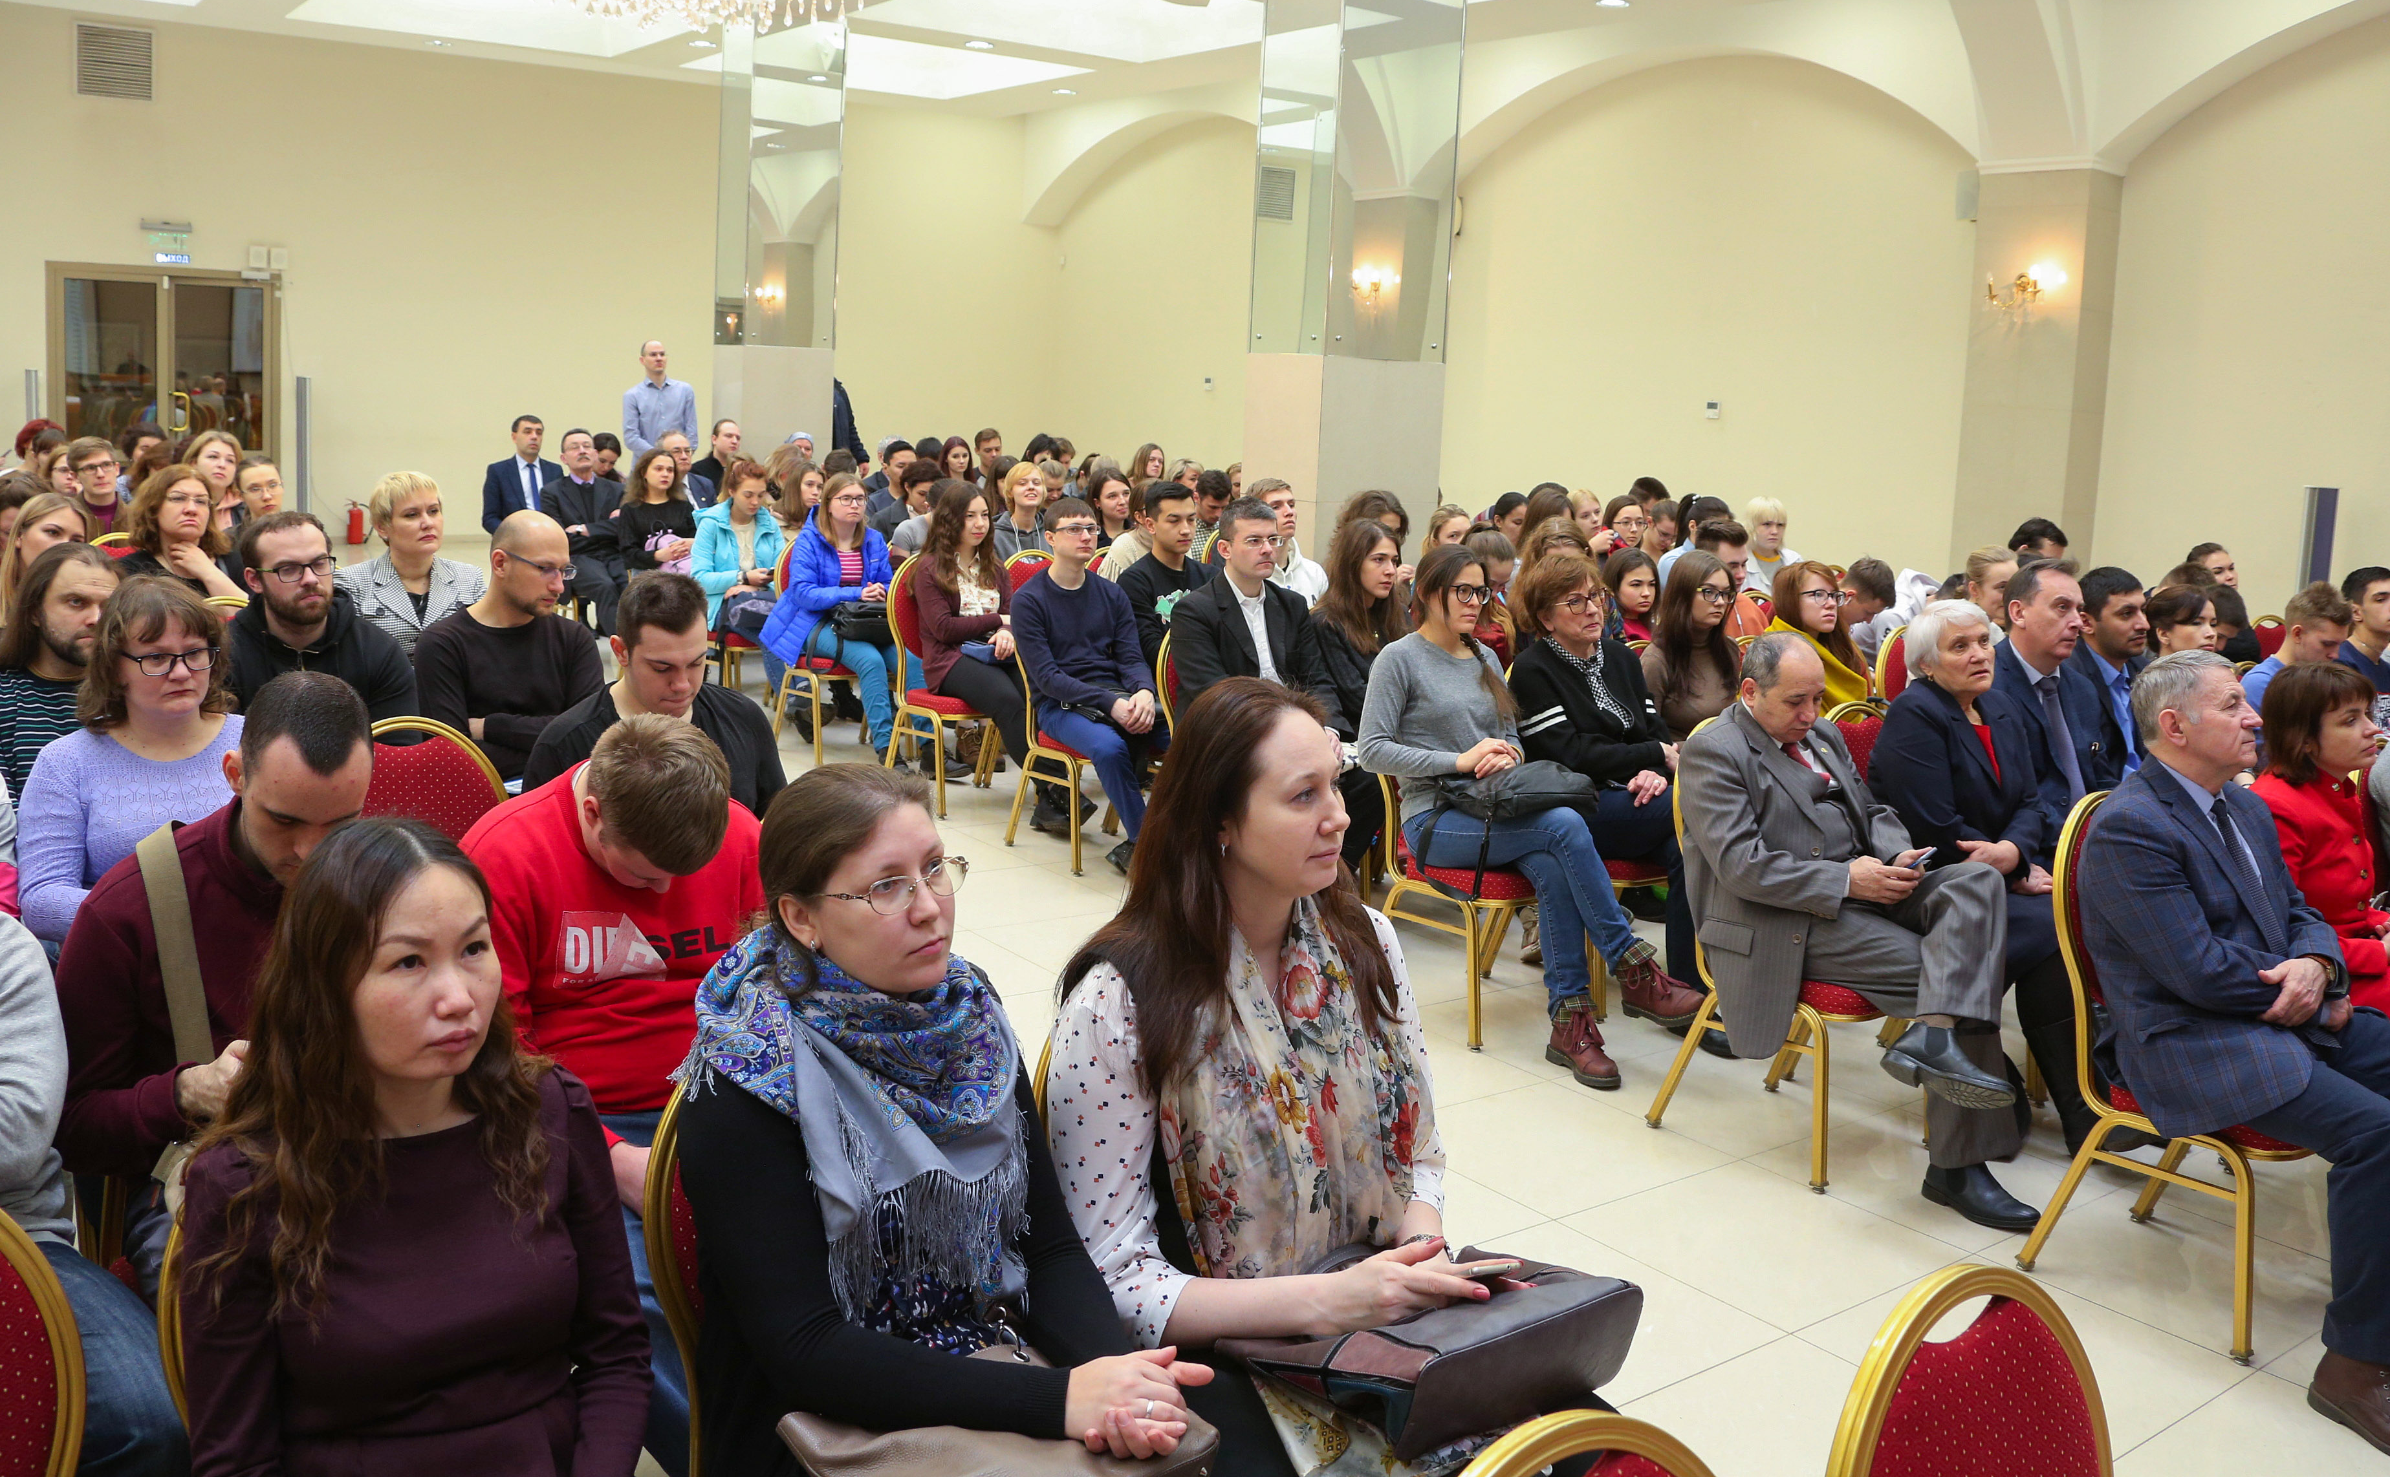

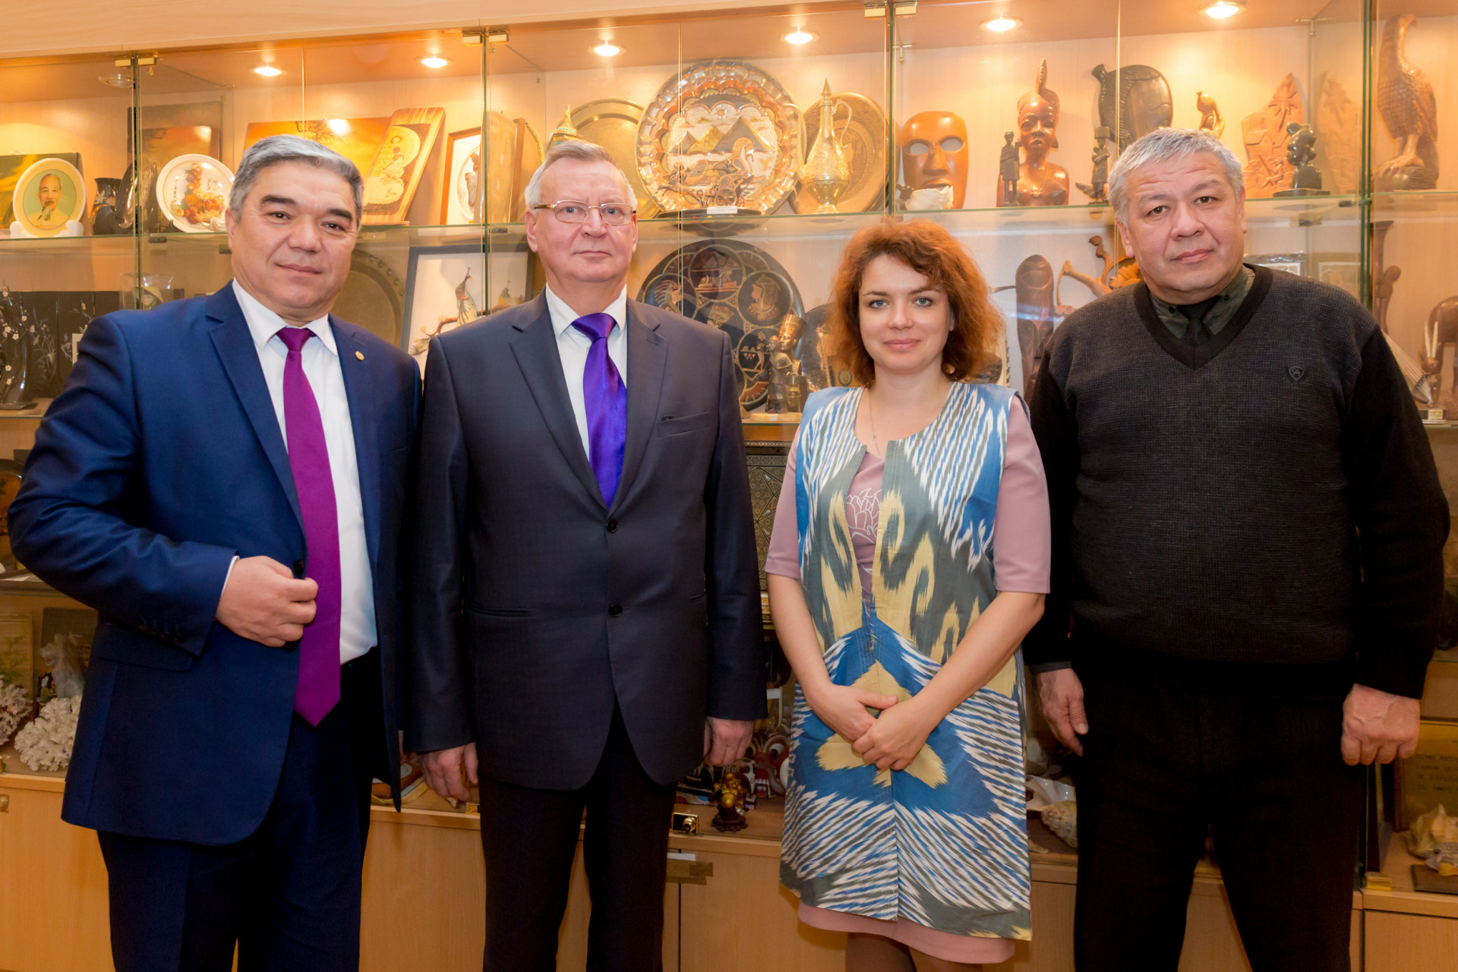
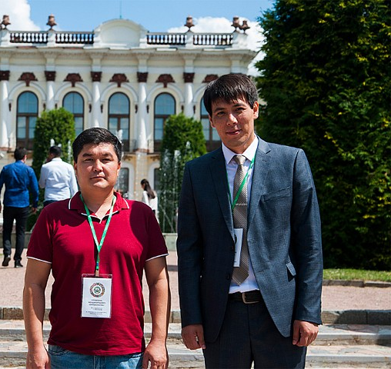
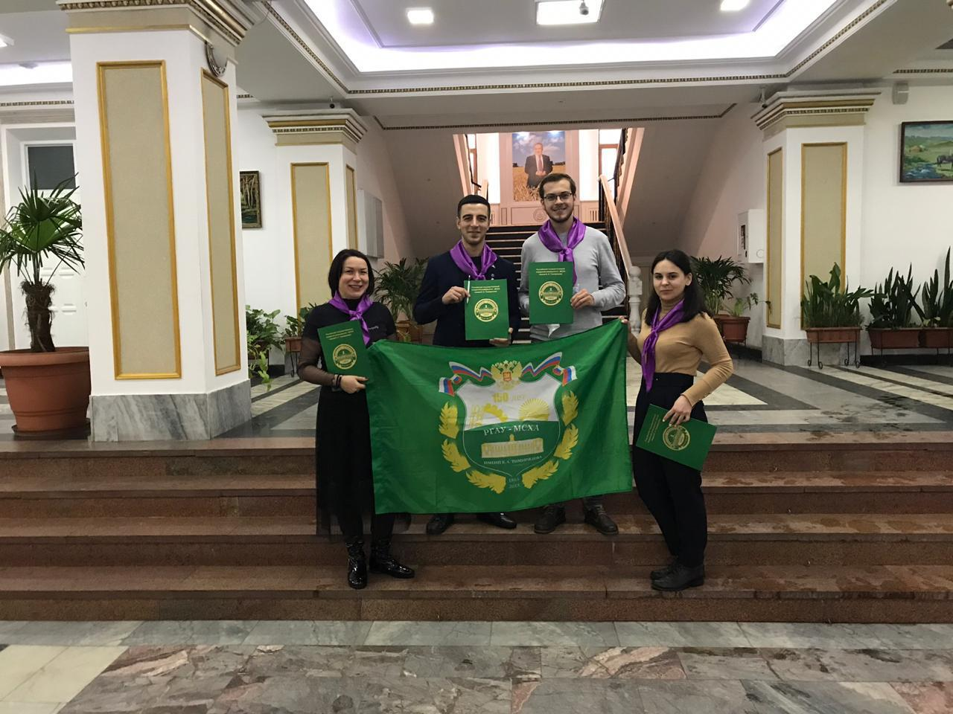
МЕЖДУНАРОДНЫЕ НАУЧНЫЕ КОНФЕРЕНЦИИ
РГАУ-МСХА ИМЕНИ К.А.ТИМИРЯЗЕВА
НА БАЗЕ УНИВЕРСИТЕТА ПРОВЕДЕНО 78 МЕЖДУНАРОДНЫХ КОНФЕРЕНЦИЙ, ФОРУМОВ, СЕМИНАРОВ С УЧАСТИЕМ ПРЕДСТАВИТЕЛЕЙ СТРАН-УЧАСТНИЦ СНГ
СОТНИ ПРЕДСТАВИТЕЛЕЙ УНИВЕРСИТЕТА ПРИНЯЛИ УЧАСТИЕ В МЕЖДУНАРОДНЫХ КОНФЕРЕНЦИЯХ, ЛЕТНИХ И ЗИМНИХ ШКОЛАХ, СЕМИНАРАХ И ДРУГИХ МЕЖДУНАРОДНЫХ МЕРОПРИЯТИЯХ В СТРАНАХ СНГ

Slide 13
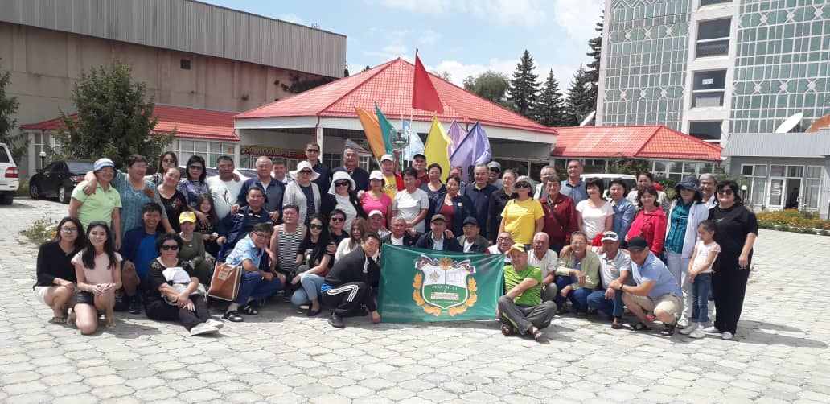
ОРГАНИЗАЦИЯ ВСТРЕЧ АССОЦИАЦИИ ВЫПУСКНИКОВ
РГАУ-МСХА ИМЕНИ К.А.ТИМИРЯЗЕВА
Кыргызстан, о. Иссык-Куль, 2019 г.

Slide 14










ПРИОРИТЕТНЫЕ НАПРАВЛЕНИЯ СОТРУДНИЧЕСТВА
РГАУ-МСХА ИМЕНИ К.А.ТИМИРЯЗЕВА
РАЗВИТИЕ СЕТЕВЫХ ОБРАЗОВАТЕЛЬНЫХ ПРОГРАММ СОВМЕСТНО С АГРАРНЫМИ ВУЗАМИ СТРАН СНГ.
ПРИВЛЕЧЕНИЕ В УНИВЕРСИТЕТ И РАЗВИТИЕ ТАЛАНТЛИВОЙ МОЛОДЕЖИ.
УВЕЛИЧЕНИЕ КОЛИЧЕСТВА ПРОГРАММ ДИСТАНЦИОННОГО ОБУЧЕНИЯ В РАМКАХ ПРОЕКТА «ОБРАЗОВАНИЕ БЕЗ ГРАНИЦ».
РЕАЛИЗАЦИЯ СОВМЕСТНЫХ ПРОЕКТОВ В ОБЛАСТИ НАУЧНЫХ ИССЛЕДОВАНИЙ.

Slide 15
РГАУ-МСХА ИМЕНИ К.А.ТИМИРЯЗЕВА
Межправительственный совет по вопросам агропромышленного комплекса
Содружества Независимых Государств СНГ
Отчет о деятельности базовой организации государств – участников СНГ по подготовке, повышению квалификации и переподготовке кадров в области аграрного образования
Владимир Иванович Трухачев
Врио ректора РГАУ-МСХА имени К.А. Тимирязева, Академик РАН
Москва
12 декабря 2019 года

